Slide 1

Encuesta Victimización 2025
Programa Municipal de Reducción de Violencias
Rosario, Argentina | 2026

Slide 2
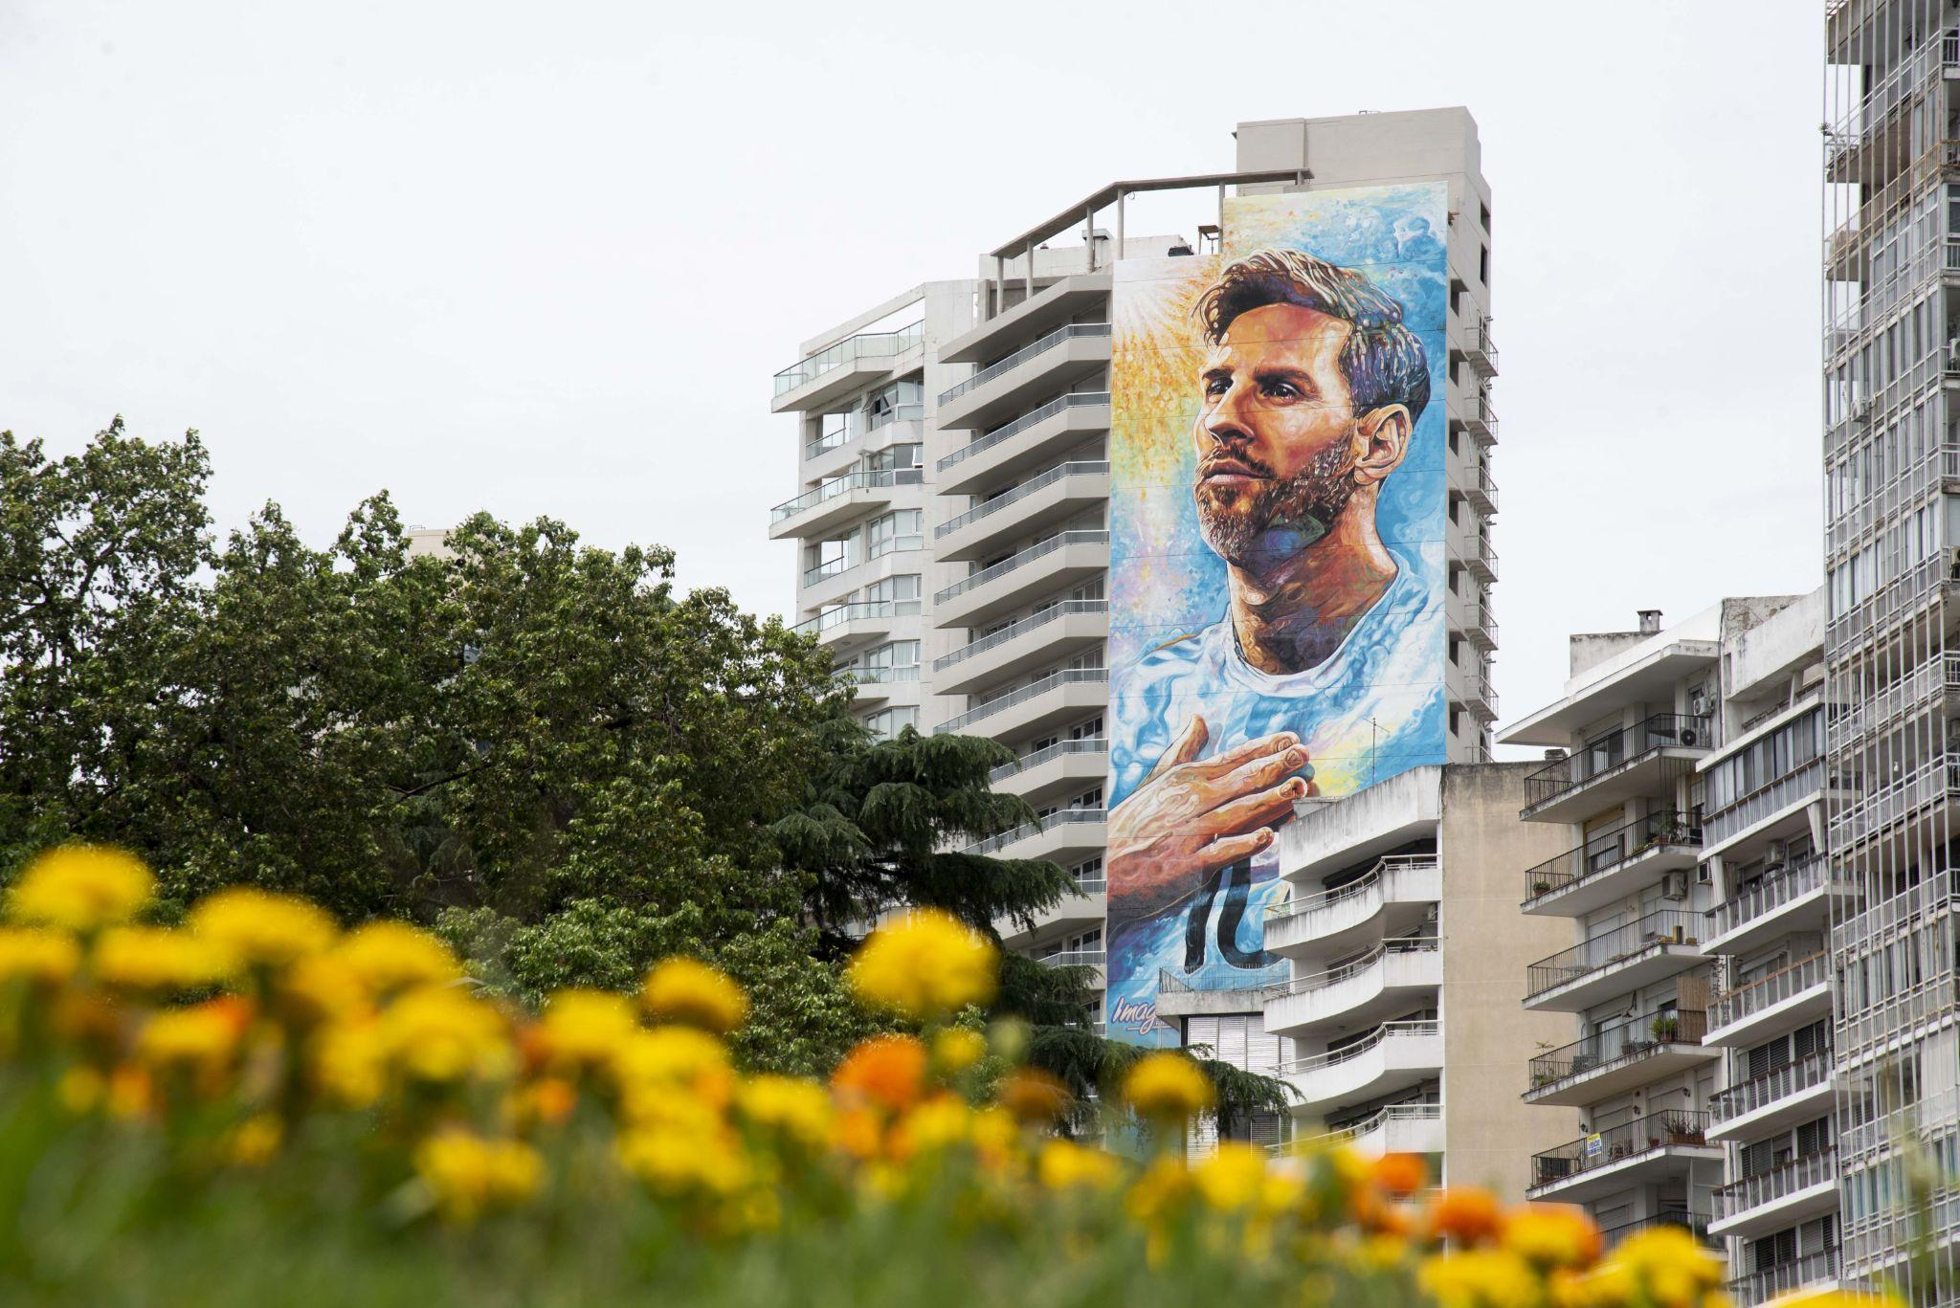
Rosario, Santa Fe, Argentina
Población: 1.011.239 habitantes
Superficie: 178,69 km2
Ciudad portuaria
Polo productivo, logístico y agro-exportador
Ciudad de la cultura, el deporte y el turismo
Ciudad con mayor cantidad de m² de espacio
verde por habitante (12,2 m²/habitante)
La ciudad de Messi y Di María

Slide 3
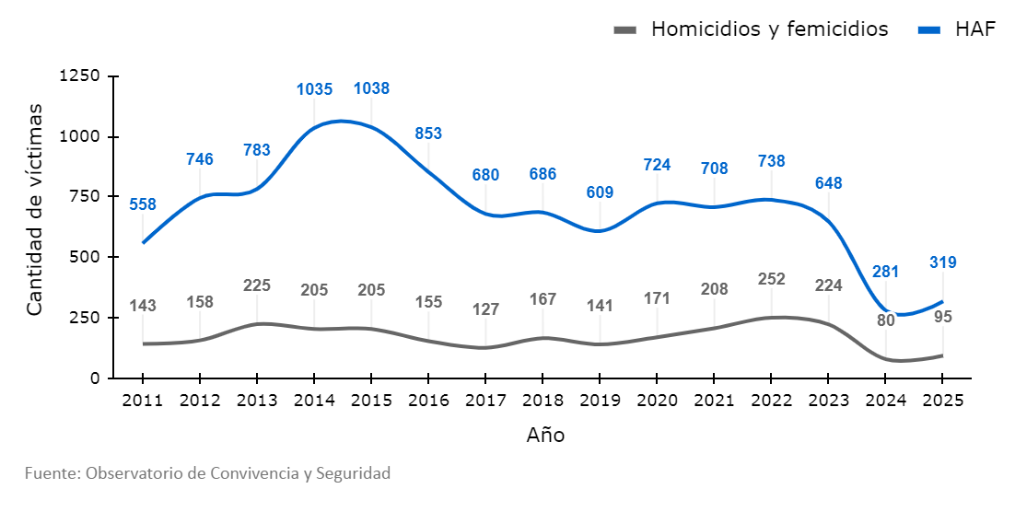
Evolución homicidios/femicidios y HAF.
Rosario 2011-2025
Fuente: Observatorio de Convivencia y Seguridad
Nota: * información del 01/01/2025 al 26/12/2025

Slide 4
Rosario volvió a medir después de 10 años
“No reemplaza registros penales: completa el mapa con la voz de la vida cotidiana.”
450 casos | muestreo estratificado por distrito
95% confianza | ±5% precisión
Victimización = hechos 2024 (relevada 2025)
Comparabilidad con encuesta previa (2015/2016)

Slide 5
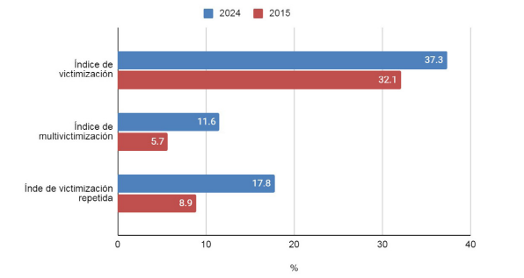
Victimización y repetición: el delito insiste
“Más que el nivel, importa la repetición: la exposición se concentra y se acumula
sobre los mismos.”

Slide 6
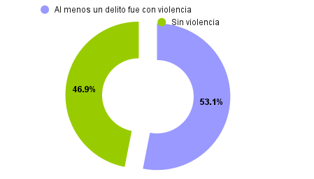
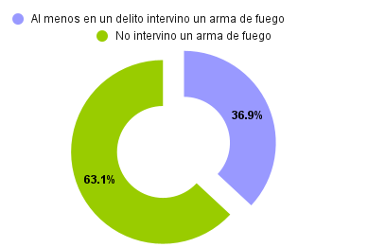
El delito cotidiano se vive con violencia
“No es solo ‘robo’: es experiencia urbana con agresión y armas; eso modela percepción,
hábitos y miedo.”

Slide 7
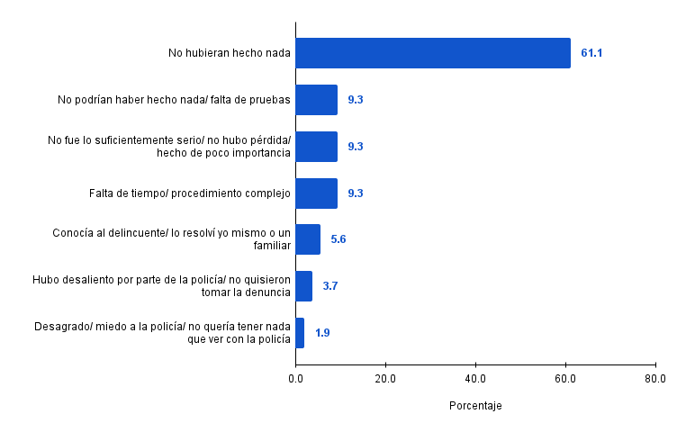
Denuncia y confianza: el subregistro persiste
“La no denuncia no es un ‘problema de la gente’: es un indicador de eficacia percibida y acceso institucional.”

Slide 8
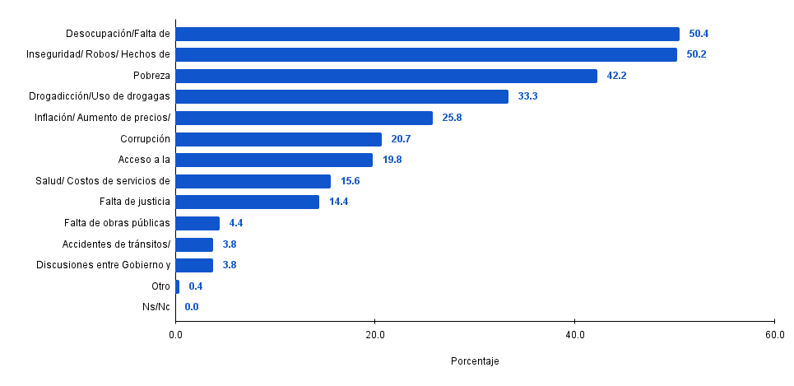
La inseguridad sigue, pero cambia el clima social
“Menos pánico generalizado, más lectura situada: la ciudad deja de percibirse como ‘excepcional.”
(In)seguridad 50,2% en 2025 vs 61,8% en 2016

Slide 9
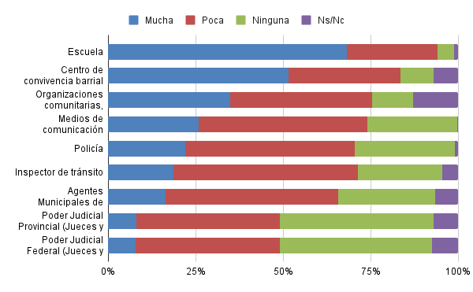
Confianza y presencia: donde el Estado sostiene legitimidad
“La confianza se construye con presencia sostenida; eso es base para coordinación y prevención.”

Slide 10
Cómo usamos los resultados de la encuesta
Complementa registros penales: incorpora cifra negra, percepción y confianza institucional.
“No reemplaza registros penales: completa el mapa con la voz de la vida cotidiana.”
Focalización: territorios y patrones de mayor exposición/repetición.
Mesa interagencial: evidencia como lenguaje común (Municipio–Provincia–MPA).
Ajuste de intervenciones: según evaluación de riesgo y concentración de victimización.
Circuitos y rendición de cuentas: denuncia/derivación, respuesta y confianza.

